Slide 1

石家庄二中OI集训
共筑中国梦
动态规划
奋斗新时代
清华大学张若天
不
忘
初
心
牢
记
使
命
热烈庆祝伟大祖国成立70周年

Slide 2
自我介绍
上课时间
8:30 – 11:30
14:00 – 17:00
张若天
qq 401794301
Email bktt@qq.com
二中，2016届
清华大学，大四
今天明天
讲动态规划&数据结构

Slide 3
Recap
背包模型
0/1背包
完全背包
多重背包
存在一个物品体积较小时的最短路优化
单调队列优化多重背包

Slide 4
Recap
初始有m块钱，n个物品，其中第i个物品花费cost[i]块钱，价值为val[i],我们现在想要知道我们用这些钱能买到最多多少价值的东西。
N<=100,1<=val[i]<=5,1<=cost[i],M<=10^9。

Slide 5
dp[I][J]表示前i个物品，花费了j的钱得到最大的价值
dp[I][J]表示的是前I个物品得到J的价值所需要的最少的花费
获取答案？

Slide 6
Recap
LIS
LCS
LICS/LCIS POJ2127
给两个序列A长度为n和B长度为m，求最长的公共子序列，还要保证这个序列是上升的。

Slide 7
设dp[i][j]表示A第i个位置与B的第j个位置匹配得到的LCIS长度。
f[k]=max{dp[1…(i-1)][k]}
dp[i][j]=max{f[k] | k<j && B[k]<A[i]}
从小到大枚举j的话只要边枚举j边记录满足条件的f[k]最大值即可
O(nm)

Slide 8
Recap
关路灯
某一村庄在一条路线上安装了 n 盏路灯，每盏灯的功率有大有小. 老张就住在这条路中间某一路灯旁，他有一项工作就是每天早上天亮
时一盏一盏地关掉这些路灯。 他每天都是在天亮时首先关掉自己所处位置的路灯，然后可以向左也 可以向右去关灯。 请你为老张编一程序来安排关灯的顺序，使从老张开始关灯时刻算起 所有灯消耗电最少。

Slide 9
Recap
BZOJ 1996 合唱队
https://zqlwmatt.github.io/JudgeOnline/1996.html
DP[L][R]？
DP[L][R][0/1]

Slide 10
Recap
BZOJ 3749
圆桌上摆放着n份食物，围成一圈，第i份食物所含热量为c[i]。 相邻两份食物之间坐着一个人，共有n个人。每个人有两种选择，吃自己左边或者右边的食物。如果两个人选择了同一份食物，这两个人会平分这份食物，每人获得一半的热量。
假如某个人改变自己的选择后（其他n-1个人的选择不变），可以使自己获得比原先更多的热量，那么这个人会不满意。
请你给每个人指定应该吃哪一份食物，使得所有人都能够满意。
2<=n<=1000000

Slide 11
Recap
帕累托最优
无后效性(除了相邻的人)
环形模型
断环为链，强制要求

Slide 12
枚举一下最开始的情况，设f[i][S]表示第i份食物被两个人吃的状态为S是否有可能，这里的S表示的是，0：两个人都没有吃；1：左边的人吃了右边的没吃；2：左边的没吃右边的吃了；3：左右两边都吃了。
条件：
中间这个人，变了吃的方向，不会吃的更多。
中间的人只吃一份
记录DP路径

Slide 13
Recap
在一个 N*M 的格子里，我们现在有两种类型的砖块，1 * 2 和 2 * 1， 问一共有多少种方案，可以将整个 N*M 的空间都填满。
M≤5
hiho1048

Slide 14
BZOJ2560 串珠子
有n个珠子，第i和j个珠子之间有c[i][j]条不同的绳子可选。每对珠子之间可以选择不连绳子，也可以选择用其中一种绳子连接。
问有多少种方案能使n个珠子成为连通图。
n<=16

Slide 15
连通图计数：
用总数减去不连通的方案数，而不连通的方案数，可以枚举1号点所在连通块的点集（有的问题中是大小），用这个点集的连通方案数乘以剩余点集的总方案数即可。
g[s]表示s点集互相连的所有情况（包括不连边的情况），就是把内部的C全乘起来，f[s]表示s状态下的合法情况，即使得s状态下所有点连通的合法情况。答案是f[2^n-1]。
g[s]?
f[s]?

Slide 16
g预处理可以做到n*2^n （how?）
f[s]就是g[s]减去所有的不合法情况。任意一个不合法的情况一号点肯定在某个联通快内，我们枚举不合法情况1号点所在的联通块的点集I
不合法的情况是g[s^i]*f[i]
时间复杂度O(3^n)

Slide 17
状态压缩
枚举子集(3^n)

Slide 18
Recap
给n个数a1,a2……an，要求从中选出k个数，使得这些数乘起来末尾的0尽量多。
1<=k<=n<=200, 1<=ai<=10^18
Codeforces 837D

Slide 19
Recap
数位DP
给定两个整数 a 和 b，求在 [a,b] 中的所有整数中，每个数码出现的次数。
给定两个整数 a 和 b，求在 [a,b] 中的所有整数中，11 出现的次数。
HDU3652
BZOJ 4521手机号码

Slide 20
Recap
树的最大独立集
树的直径
复杂度部分问题可以均摊复杂度分析

Slide 21
Recap
矩阵乘法优化简单转移的DP (递推)
比如算个斐波那契数

Slide 22
斜率优化
形如 f[i] = min/max(a[i] ∗ x[j] + b[i] ∗ y[j]) (1 <= j < i) 的方程，可采用 斜率优化的方式。
将 g[j] = a[i] ∗ x[j] + b[i] ∗ y[j] 化成 y[j] = a[i] ∗ x[j]/b[i] + g[j]/b[i] 的形式。
对于一个 i 来说，a[i], b[i] 都是定值，要最大化的是 g[j]。

Slide 23
也就是要最大化这条直线与 y 轴交点的纵坐标最值。
所有的直线斜率都是 −a[i]/b[i]，所以只需求出 (x[j], y[j]) 组成的凸包与 这个斜率相切的切线。
如何维护凸包?

Slide 24
设转化后方程为 y[j] = k[i] ∗ x[j] + b[i], 其中 b[i] 是要最大化的值。
x 或 y 单调，k 单调，单调队列维护凸壳。
x 或 y 单调，k 不单调，栈维护凸壳，查询最值在栈内二分。
x,y,k 都不单调，分治或动态维护凸壳。
前两种情况都不复杂，对于新插入的点，只需比较队列/栈首最后两个 点与新插入点即可。每个点最多入队/栈一次，出队/栈一次，复杂度 O(N)。
凸壳上的两点间斜率是单调的。可以二分。

Slide 25
斜率优化
「HDU 3507 Print Article 」
要输出 N 个数字 a1,a2,...,an，输出的时候可以连续连续的输出，每连 续输出一串，它的费用是“这串数字和的平方加上一个常数 M”。
N ≤ 500000
Notes:
可以参考之前的课件、 bzoj 1010玩具装箱

Slide 26
dp[i] = dp[j] + M + (sum[i] − sum[j])^2

Slide 27
「APIO 特别行动队」
给定长度为 N 的序列 A[1...N]，把序列分成若干段，某一段的战斗力 为 x=sigma(A[i])。修正后的战斗力为 x′ = ax2 + bx + c。
a,b,c 为给定常数，求修正后的战斗力之和的最大值。 N <= 100w,−5 <= a <= −1,|b| <= 10^7,|c| <= 10^7,1 <= Ai <= 100

Slide 28
令 S[i]=A[1]+...+A[i]
f[i] = f[j]+a∗(S[i]−S[j])^2 +b∗(S[i]−S[j])+c

Slide 29
「BZOJ 1010 玩具装箱 toy 」

Slide 30
概率
状态空间
事件
概率： P(A)，A事件在状态空间内发生的可能性。
假设某事的所有可能结果有n种，每种结果都是等概率，事件A涵盖其中的m种，那么P(A)=m/n。
投掷一枚骰子，点数小于3的概率为2/6=1/3。

Slide 31
如果两个事件A和B所涵盖的结果没有交集，那么P(A或B发生)=P(A)+P(B)
P(点数小于3或点数大于4)=2/6+2/6=2/3
一般的 P(A或B发生)=P(A)+P(B)-P(A与B同时发生)
P(点数小于3或点数为偶数)=2/6+3/6-1/6=2/3

Slide 32
记事件B为“事件A不发生”
P(B)=1-P(A)
P(点数不小于3)=1-2/6=2/3

Slide 33
条件概率： P(A|B) = P(AB)/P(B)
相互独立： P(A|B) = P(A)
两个事件相互独立：P(A与B同时发生)=P(A)*P(B)
P(第一个点数小于3且第二个点数为偶数)=(2/6)*(3/6)=1/6

Slide 34
期望
事件A有多种可能的结果，记其结果的大小为x，那么x的期望值表示事件A的每种结果的平均大小，记作E(x)。
E(x)=每种结果的大小与其概率的乘积的和。
例如，记掷一枚骰子的点数为x
E(x)=1*(1/6)+2*(1/6)+3*(1/6)+4*(1/6)+5*(1/6)+6*(1/6)=7/2

Slide 35
E(x+c)=E(x)+c，E(c*x)=c*E(x) c为常数
期望的可加性：
记两个随机变量分别为X,Y
E(X+Y)=E(X)+E(Y)
不要求X,Y独立 (why?)
比如求扔两次🎲 最大值与最小值之差的期望，可以分别求二者的期望值再作差即可

Slide 36
若X,Y事件相互独立 (P(X=x, Y=y) = P(X=x) P(Y=y))
有 E(XY)=E(X)E(Y) (why?)
应用时需要注意相互独立的条件。

Slide 37
若事件所产生的所有方案都是等概率的，那么一些概率与期望即可转化为一个计数问题，算出后再除以总方案数即可。

Slide 38
有4张卡片，写着0,1,2,3，每次抽出一张并放回，反复抽，抽出0为止。问抽取的次数的期望值。
一个无限长的数轴， p概率向右走一步， 1-p概率向左走一步。
从0走到1的概率/期望步数？
赌博模型

Slide 39
BZOJ 1867钉子和小球
https://zqlwmatt.github.io/JudgeOnline/1867.html

Slide 40
f[i][j]为小球经过第i行第j列的概率。
f[1][1]=1
f[i][j]=f[i-1][j-1] * [(i-1,j-1)有钉子]*1/2
+f[i-1][j] * [(i-1,j)有钉子]*1/2
+f[i-2][j-1] * [(i-2,j-1)没有钉子]

Slide 41
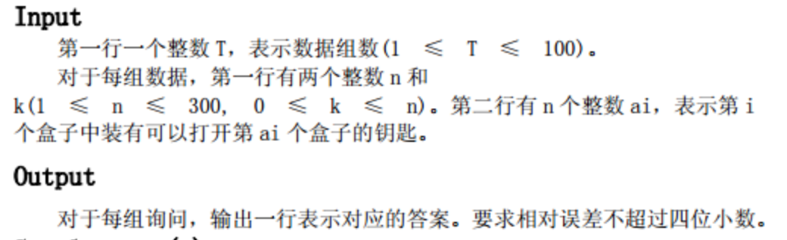
BZOJ 5004 开锁魔法II
有 n 个箱子，每个箱子里有且仅有一把钥匙，每个箱子有且仅有一把钥匙可以将其打开。现在随机打开 m 个箱子，求能够将所有箱子打开的概率。
100组数据，k<=n<=300。

Slide 42
题目约定了每个点的入度和出度均为1，因此最终的图一定是若干个环。
每个环都至少选择一个点即可满足要求。求概率，实际上就是求方案数， 最后再除以总方案数即可。
预处理出每个环的点数 c[i] 以及其后缀和 sum[i] 。

Slide 43
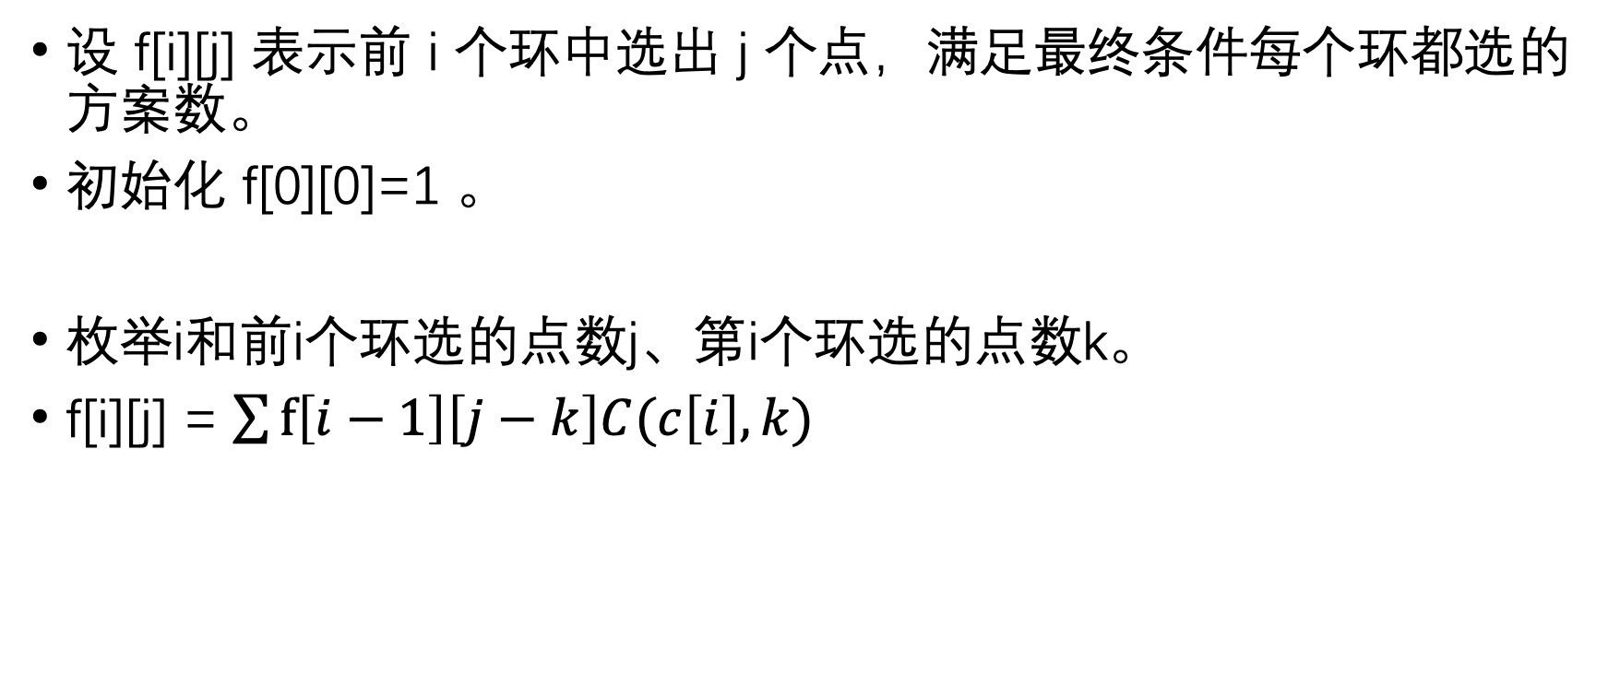
设 f[i][j] 表示前 i 个环中选出 j 个点，满足最终条件每个环都选的方案数。
初始化 f[0][0]=1 。
枚举i和前i个环选的点数j、第i个环选的点数k。
f[i][j] = $\sum{f\left[i−1\right]\left[j−k\right]C(c\left[i\right], k)}$

Slide 44

给你一棵n个节点的树，每一步会从当前点随机走到一个相邻结点。
q组询问(x,y),问从x到y的期望是多少步，对大质数取模
$n,q≤100000$

Slide 45
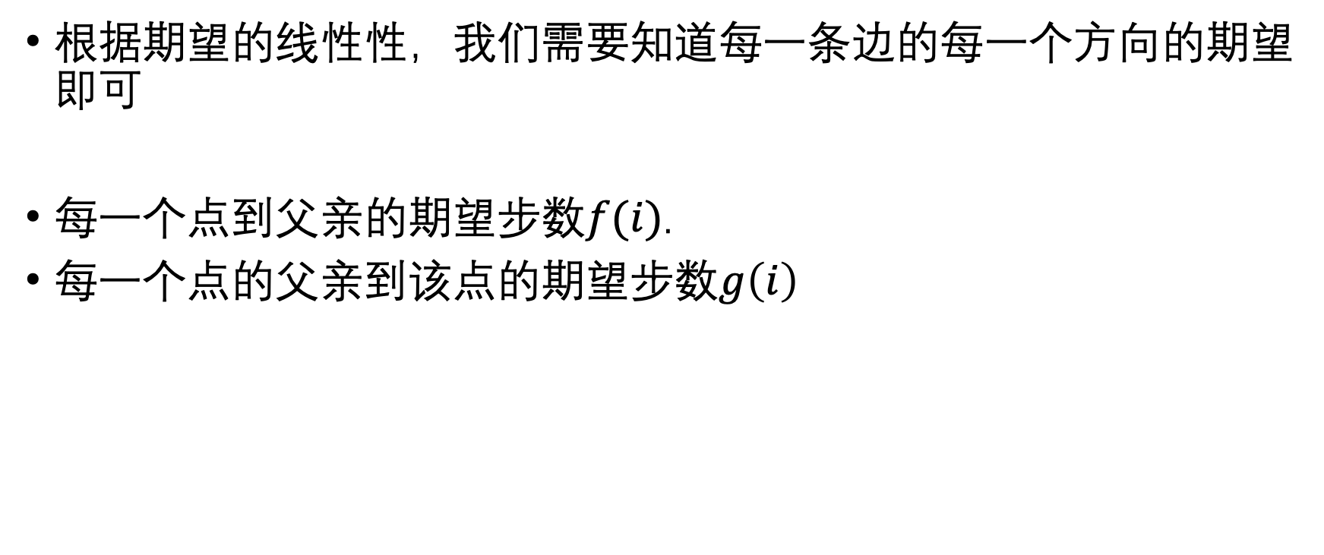
根据期望的线性性，我们需要知道每一条边的每一个方向的期望即可
每一个点到父亲的期望步数$f(i)$.
每一个点的父亲到该点的期望步数$g\left(i\right)$

Slide 46
BZOJ 3036 绿豆蛙的归宿
给出一个有向无环图，起点为 1 终点为 N，每条边都有一个长度，并 且从起点出发能够到达所有的点，所有的点也都能够到达终点。绿豆 蛙从起点出发，走向终点。
到达每一个顶点时，如果有 K 条离开该点的道路，绿豆蛙可以选择任意一条道路离开该点，并且走向每条路的概率为 1/K 。
现在绿豆蛙想知道，从起点走到终点的所经过的路径总长度期望是多少?
https://zqlwmatt.github.io/JudgeOnline/3036.html

Slide 47
反着计算

Slide 48
练习
BZOJ 5091 摘苹果
BZOJ 3566
BZOJ 4832
NOIP 2016 换教室
BZOJ 1067 奖励关
BZOJ 3036 绿豆蛙的归宿

Slide 49
下午

Slide 50
BZOJ 1801
在N行M列的棋盘上，放若干个炮可以是0个，使得没有任何一个炮可以攻击另一个炮。 请问有多少种放置方法
100%的数据中N,M不超过100 50%的数据中，N,M至少有一个数不超过8 30%的数据中，N,M均不超过6
https://zqlwmatt.github.io/JudgeOnline/1801.html

Slide 51
直观的做法，状态压缩？
dp[i][s]表示前i行，状态为S的方案数，S是三进制，三进制第j位为0/1/2表示第j列已经放了多少个炮了

Slide 52
dp[i][j][k]表示前i行已经有j列有一个棋子，k列有两个棋子的方案数
那么第i+1行可以不放棋子、放一个棋子、放两个棋子。
其中，棋子可以放在原来没有棋子的某一列上，也可以放在已经有一个棋子的某一列上。但是已经有两个棋子的列上是不能放的。
分类讨论

Slide 53
BZOJ 1079
有n个木块排成一行，从左到右依次编号为1~n。你有k种颜色的油漆，其中第i种颜色的油漆足够涂ci个木块。所有油漆刚好足够涂满所有木块，即c1+c2+…+ck=n。相邻两个木块涂相同色显得很难看，所以你希望统计任意两个相邻木块颜色不同的着色方案。
100%的数据满足：1 <= k <=15, 1 <= ci <= 5

Slide 54
Dp[i][x][y]…[z][last]表示前i个位置，第i个位置是last颜色，第1种颜色已经有x个，第2种颜色已经有y个……最后一种颜色已经有z个。
在状态中记录下所有需要也就是会影响答案的信息

Slide 55
颜色数量较少
剩余相同数量的颜色可以看成一类
类似上一题一样的思想

Slide 56
BZOJ 1806
现有两个煤矿，有三种类型的食品车。每当一个新的食品车到达煤矿时，矿工们就会比较这种新的食品和前两次的食品。如果这几次食品车都是同一类型的食品，则矿工们产出一个单位的煤； 如果这几次食品车中有两种不同类型的食品，则矿工们产出两个单位的煤；如果这几次食品车中有三种不同类型的食品，则矿工们产出三个单位的煤。 预先已知食品车的类型及其被配送的顺序，求通过分配食品车去的煤矿得到的最大产煤量。
N<=10^5

Slide 57
dp[i]表示的是前i次送餐所能产生的最大产煤量
增加维度
Dp[i][a][b][x][y]

Slide 58
BZOJ 4922
给出一些括号序列，要求选择一些括号序列拼接成一个合法的括号序列，使得总长最大。
1<=n<=300，表示括号序列的个数
括号序列的长度len不超过300.

Slide 59
首先对于每个括号序列，把左边的左括号和右边的右括号对消，最后能得到一坨这样的东西：
))…))((…((
就是x个右括号然后y个左括号，记作(x,y)
然后考虑假如我们的子集选好了，我们要按照什么顺序拼接才能拼成一个合法的括号序列呢？
这就转化成了另一个问题：BZOJ3709。

Slide 60
BZOJ3709
在一款电脑游戏中，你需要打败n只怪物（从1到n编号）。为了打败第i只怪物，你需要消耗d[i]点生命值，但怪物死后会掉落血药，使你恢复a[i]点生命值。任何时候你的生命值都不能降到0（或0以下）。
请问是否存在一种打怪顺序，使得你可以打完这n只怪物而不死掉。
N<=10^5

Slide 61
按照上一题的做法排序即可，排序后我们从左往右做dp

Slide 62
设f[i][j]为 前i个括号序列-1与+1的和j个时选出括号序列最长的长度和。
也就是 前i个括号序列左括号比右括号多j个时的最长的长度和。
转移时考虑下一个括号序列选不选即可。
Len[i]为排完序后第i个括号序列的长度。
f[i+1][j-L[i+1]+R[i+1]]←f[i][j] + len[i+1] (j>=L[i+1])
f[i+1][j]←f[i][j]
最后答案就是f[n][0]. 复杂度O(n*len*len)

Slide 63
codeforces245H
给定一个字符串S,Q组询问,每次询问区间[l,r]内有多少回文子串。
|S|<=1000

Slide 64
dp[i][j]=dp[i][j-1]+dp[i+1][j]-dp[i+1][j-1]+([i,j]是否是回文串)

Slide 65
BZOJ 2298
一次考试共有n个人参加，第i个人说：“有ai个人分数比我高，bi个人分数比我低。”可以有相同分数，问最多有多少人在讲真话。
N<=100000

Slide 66
选最多的不交区间：经典模型

Slide 67
BZOJ 4976
给定n个数以及k，要求将n个数去掉k个，剩下的值or起来最大。
n≤100000 k≤100 每个数是不大于100000的正整数。

Slide 68
分类讨论
n <= 116 ?
f[i][j]表示前i个数，or和为j最多可 以去掉多少个数

Slide 69
BZOJ 1864 三色二叉树
给出了一棵二叉树，点数为n，然后要求每个点和其左儿子和其右儿子三者两两之间颜色互不相同，求最多能有多少点被染成某个色。
N<=10^5

Slide 70
F[i][0/1/2]

Slide 71
一棵边带权值n个点的树，求经过每个点的最远路径长度。
N<=10^5

Slide 72
BZOJ 5123
求一棵 [1,n] 的线段树的最大匹配数目与方案数。
N<=10^18

Slide 73
BZOJ1791
求无向基环森林中的每棵基环树的直径之和。
点数n<=10^6

Slide 74
1.环上节点为根的向外的树的直径
2.以两个环上节点分别为根的最大深度再加上两个节点在环上距离。

Slide 75
Codeforces314E
给定一个长度为n的仅包含左括号和问号的字符串，将问号变成左括号或右括号使得该括号序列合法，求方案总数。
例如(())与()()都是合法的括号序列。
n<=3000。

Slide 76
括号序列问题，往往就是把左括号看成+1，右括号看成-1，我们只需要保证任意一个前缀大于等于0，且总和为0，就代表是个合法括号序列了。
令dp[i][j]表示当前到第i个字符，现在还有j个左括号。
那么分三种情况考虑。
若第i+1个字符是左括号，则能转移到dp[i+1][j+1]。
若第i+1个字符是右括号，则能转移到dp[i+1][j-1]。
若第i+1个字符是问号，则能转移到dp[i+1][j-1]与dp[i+1][j+1]。
最终dp[n][0]就是方案总数啦。
时间复杂度为O(n^2)。

Slide 77
BZOJ 4321
编号为1~n的人排成一排，问有多少种排法使得任意相邻两人的编号之差不为1或-1。
n<=1000

Slide 78
设 f[i][j] 表示 1∼i 的排列，有 j 组相邻的相差1，且 i 和 i−1 不相邻的方案数；
设 g[i][j] 表示 1∼i 的排列，有 j 组相邻的相差1，且 i 和 i−1 相邻的方案数。
那么考虑插入 i+1 的位置，有：
不破坏空位且不与 i 相邻、不破坏空位且与 i 相邻、破坏空位且不与 i 相邻、破坏空位且与 i 相邻（只发生在 g 的转移）4种。
方案数？
最后的答案就是 f[n][0] 。
时间复杂度 O(n^2) 。

Slide 79
四边形不等式
这个东西能优化一部分的DP，我也不太会，有能力的同学去自学一下

Slide 80
练习
NOIP 2017 宝藏
BZOJ 3622
BZOJ 3971
BZOJ 1925
BZOJ 2958
BZOJ 4621
BZOJ 1566
BZOJ 4557
BZOJ 3782

Slide 81
NOIP 2016 愤怒的小鸟

Slide 82
调查
是否写过线段树?
是否写过可持久化线段树?
是否写过Splay?
是否写过树链剖分？
是否写过Link-cut tree?
Notes:
可以搜数据结构获取目录

Slide 83

感
谢
观
看
热烈庆祝伟大祖国成立70周年

